Slide 1
v2.11.7
ForestMRV
智慧森林監測平臺
從野外到 FMP 一站式整合
陳朝圳 教授
屏東科技大學森林系 ｜ FMP 審查委員 ｜ 碳匯顧問
2026 年 5 月 ForestMRV Workshop | 早上場：系統介紹

Slide 2
Section —
開場
今日議程
早上 09:00–12:00 ｜ 系統介紹
下午 13:30–16:30 ｜ Hands-on 練習
09:00–09:20 開場 + 痛點
09:20–10:00 系統概述 + 架構
10:00–10:15 ☕ 休息
10:15–11:00 核心功能 demo
11:00–11:30 ★ AI 樹種辨識
11:30–11:50 字典 + 碳量公式
11:50–12:00 下午銜接 + Q&A
13:30–14:00 情境 1：建專案 + 加成員
14:00–14:30 情境 2：建樣區 + 雙軸坡度
14:30–15:00 情境 3：立木 + AI 辨識
15:00–15:15 ☕ 休息
15:15–15:45 情境 4：reviewer QAQC
15:45–16:15 情境 5：dashboard 匯出
16:15–16:30 情境 6：FMP 銜接 + 收尾
💡 建議：早上請先下載 PWA 並用 Google 登入過一次，下午練習才能即時加入示範專案。
Section 1 開場
ForestMRV v2.11.7 | 2 / 45

Slide 3
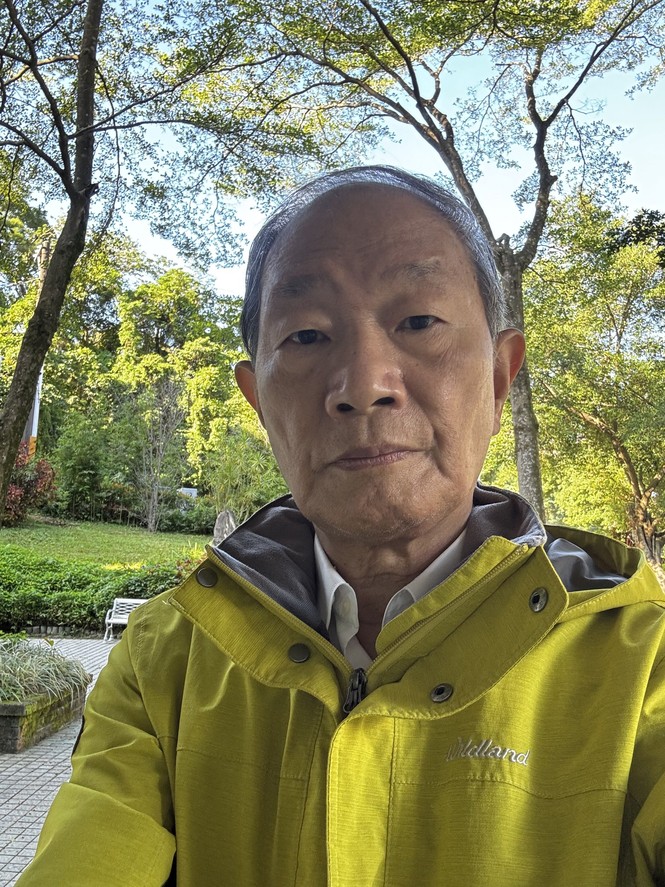
Section —
開場
關於講者 — 為什麼要做這套系統
專業背景
森林經營計畫書（FMP）審查委員
林業及自然保育署輔導計畫顧問
碳匯專案（AR-TMS0001~0004）方法學審查委員
長期樣區調查研究 40 年以上
為什麼要做 ForestMRV？
審 50+ 本 FMP，看到太多可避免的錯誤
碳量計算「黑箱」嚴重 → reviewer 無從判斷
想做「給林業同行的工具」，不是商業 SaaS
陳朝圳
屏東科技大學森林系 教授
Section 1 開場
ForestMRV v2.11.7 | 3 / 45

Slide 4
Section 2
為什麼做這系統
FMP 撰寫的 5 大痛點
🌳
🧮
🔍
📋
🔄
樹種辨識難
算碳量黑箱
Reviewer 透明度差
紙本表單錯漏
多人協作衝突
surveyor 缺乏植物分類訓練，常把相似樹種混淆
Excel 公式不透明，reviewer 無法核對來源
只看得到結果，看不到原始資料與計算過程
野外手寫 → 室內轉抄，每次轉抄漏 5–15%
Excel 各自儲存，版本對不上、資料覆蓋
5 大痛點 × 數十年累積 → 計畫書品質參差、reviewer 信心不足、政府審查耗時
Section 2 痛點
ForestMRV v2.11.7 | 4 / 45

Slide 5
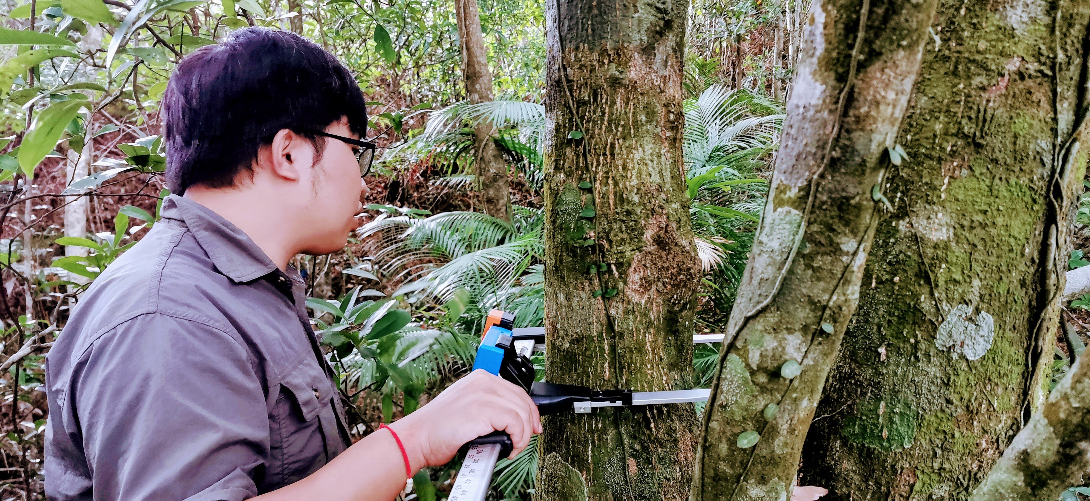
Section 2
為什麼做這系統
痛點 1：野外調查現場
一天 50–200 筆
每筆要記：個體編號、樹種、DBH、樹高、活力、座標
記錯一個樹種
→ 影響碳量估算 ±30%（公式來源差異）
傳統做法的限制
沒有即時校驗、沒有 AI 輔助、沒有當下試算碳量
Section 2 痛點
ForestMRV v2.11.7 | 5 / 45

Slide 6
Section 2
為什麼做這系統
痛點 2：Reviewer 拿到 5000 筆 Excel 怎麼辦？
🔍 Reviewer 視角
✅ ForestMRV 解法
5000 筆立木怎麼判斷可信度？
沒有原始照片可比對
不知道 surveyor 是誰、何時做
看不到使用哪條 allometric 公式
無法抽樣回去現場核對
簽發查證 = 賭良心
隨機抽樣 + 現場重測工作流
每筆立木保留照片 + AI 辨識結果
完整 audit log（誰、何時、改了什麼）
公式來源徽章 🟢🟡🟠 透明顯示
誤差 badge 三色一目了然
達標才開放「合格簽發」按鈕
Section 2 痛點
ForestMRV v2.11.7 | 6 / 45

Slide 7
Section 2
為什麼做這系統
痛點 3：紙本 → Excel → 統計軟體 → Word，多次轉抄漏失
紙本表單
Excel
統計軟體
報告試算
FMP Word
野外手寫
室內 key-in
R / SPSS
另一個 Excel
人工貼上
⚠ 字跡辨識
⚠ 轉抄錯誤
⚠ 欄位對應
⚠ 版本不一致
⚠ 單位漏換
每次轉抄漏失 5–15%
ForestMRV：野外即時 → Firestore → 直接出報告
5 階段 × 平均 8% → 累積誤差約 33%
0 次轉抄 → 0 失真 → 來源可追溯
Section 2 痛點
ForestMRV v2.11.7 | 7 / 45

Slide 8
於是……
ForestMRV 誕生
一站式 PWA — 野外、辦公室、reviewer，同一套系統
野外可用
AI 加持
Reviewer 友善
手機 / 平板
離線可填
拍照辨識
即時試算
抽樣重測
誤差透明

Slide 9
Section 3
系統概述
ForestMRV 是什麼？三句話定義
01
一個 PWA
不用安裝、不用上 app store，手機 / 平板 / 桌機開瀏覽器即用。離線可填，回連自動同步。
02
5 種角色協作
admin、PI、surveyor、reviewer、（dataManager 已淘汰）。從建專案到簽發查證一條龍。
03
雲端 serverless
Firebase（Auth + Firestore + Storage + Hosting）+ AI APIs（PlantNet + Claude），無傳統後端。
Section 3 系統概述
ForestMRV v2.11.7 | 9 / 45

Slide 10
Section 3
系統概述
核心特性 — 4 個 keyword
📵
離線可用
🔄
自動更新
Firestore offline persistence — 訊號斷了照樣填，回連自動同步
Service Worker 偵測新版 → 藍色橫幅一鍵套用，不用重灌 app
📱
跨裝置
🌐
開源
iOS / Android / Windows / Mac，手機填、平板看、桌機改，同一資料庫
GitHub 公開：cct7366488-collab/2026-forestry-rs，可 fork、可貢獻
Section 3 系統概述
ForestMRV v2.11.7 | 10 / 45

Slide 11
Section 3
系統概述
使用情境 — 4 個典型應用
📋
🌱
FMP 撰寫
碳匯專案
森林經營計畫書
林地基本資料 + 樣區 + 立木 → 自動 KPI、樹種組成
AR-TMS0001/0002/0003/0004
基線 + 監測 + 查證 → 符合 IPCC LULUCF
🤝
📊
林業永續輔導
政策報告
輔導小農 / 林農合作社
統一資料規格 → 政府補助申請
林業及自然保育署
跨計畫統計 → 全國森林狀況評估
Section 3 系統概述
ForestMRV v2.11.7 | 11 / 45

Slide 12
Section 3
系統概述
符合標準 — 4 大規範
IPCC
林業署
MRV
TACCC
2006 Guidelines
森林經營計畫書範本
測量・報告・查證
5 大原則
LULUCF
7 章 + 附錄
Measurement
Reporting
Verification
Transparent
Accurate
Consistent
Complete
Comparable
土地利用變化與林業章
Tier-1 / Tier-2 兩層備援
經營目標 / 現況分析 /
經營活動 / 經費 / 待解決事項
抽樣重測 + 誤差統計 +
第三方簽發
透明 / 準確 / 一致 /
完整 / 可比
Section 3 系統概述
ForestMRV v2.11.7 | 12 / 45

Slide 13
Section 4
技術架構
整體架構 — 三層 + 外部 AI 服務
🌐 使用者裝置（PWA — 瀏覽器即可）
iOS / Android / Windows / macOS ｜ HTML + Vanilla JS + Tailwind CSS
🔥 Firebase（雲端後端）
🤖 AI 服務（外部 API）
Auth
Google / Email 登入
PlantNet
主辨識（free 500/天）
Firestore
NoSQL 即時資料庫 + offline
Claude Haiku
補詳細解釋
Storage
樣木 / 樣區照片
CF Worker
CORS proxy（自架）
Hosting
CDN + SSL + auto deploy
open-meteo
DEM 海拔自動偵測
🗺 輔助 lib：proj4（TWD97↔WGS84） ｜ Leaflet（地圖） ｜ Chart.js（圖表） ｜ SheetJS（Excel）
Section 4 技術架構
ForestMRV v2.11.7 | 13 / 45

Slide 14
Section 4
技術架構
5 種角色與權限矩陣
角色 | 範圍 | 建專案 | 收資料 | QAQC | Lock | 典型工作
systemAdmin | 跨專案 god view | ✓ | ✓ | ✓ | ✓ | 建專案、加成員、AI 全域設定、字典管理
PI（主持人） | 自己專案內 | — | ✓ | — | ✓ | 規劃方法學、排樣區、改成員、最後 lock
surveyor | 自己建的資料 | — | ✓ | — | — | 野外建樣區、調立木、拍照、AI 辨識
reviewer | 專案唯讀 + QAQC | — | — | ✓ | 簽發 | 抽樣 → 現場核對 → 誤差 → 合格簽發
dataManager | 已淘汰 (v1.7) | — | — | — | — | 早期角色，已併入 surveyor / reviewer
權限優先序：admin > PI > surveyor / reviewer ｜ reviewer 不能修改 surveyor 的資料，只能標記重測
Section 4 技術架構
ForestMRV v2.11.7 | 14 / 45

Slide 15
Section 4
技術架構
資料模型 — Firestore 樹狀結構
users/{uid}
trees
立木 (DBH/H/碳量)
projects/{pid}
plots/{plotId}
regeneration
自然更新
understory
地被
soilCons
水土保持
wildlife
野生動物
harvest
採收
species/{zh} — 共用樹種字典 (224 種)
app_settings/aiConfig — admin 全域 AI key
💡 設計原則：每個樣區自包含（plot subcollection），跨專案共用只放 species + app_settings 兩個 top-level
Section 4 技術架構
ForestMRV v2.11.7 | 15 / 45

Slide 16
Section 4
技術架構
技術 Stack 一覽表
層 | 工具 | 用途
前端 | PWA（HTML + Vanilla JS + Tailwind） | 跨平台、離線可用、自動更新
後端 | 無傳統後端 | Firebase serverless
資料庫 | Firebase Firestore | 即時同步、offline persistence
認證 | Firebase Auth | Google 登入 / Email 密碼
儲存 | Firebase Storage | 樣木 / 樣區照片
託管 | Firebase Hosting | CDN + SSL + 自動 deploy
AI 辨識 | Pl@ntNet API + Claude Haiku 4.5 | 主辨識（植物模型）+ 補詳細解釋
CORS proxy | Cloudflare Worker（自架，free） | 解 PlantNet 拒 browser 直連
DEM | open-meteo Elevation API | 自動偵測樣區海拔
座標系 | TWD97 TM2 ↔ WGS84 | proj4 自動雙向轉換
Section 4 技術架構
ForestMRV v2.11.7 | 16 / 45

Slide 17
Section 4
技術架構
為什麼選 PWA 不是 native app？
面向 | PWA（我們選這個） | Native app（沒選）
上架 | ✓ 不用過 App Store / Play Store | ✗ 要審核 1–14 天
更新 | ✓ deploy 後使用者下次開即用 | ✗ 要強制使用者更新版本
跨平台 | ✓ 一份 code 同時跑 iOS/Android/桌機 | ✗ 要寫 Swift + Kotlin 兩套
安裝門檻 | ✓ 開瀏覽器即用，可選擇加桌面 | ~ 要下載安裝
相機 / GPS | ✓ Web API 完整支援 | ✓ 原生支援
離線 | ✓ Service Worker + Firestore offline | ✓ 原生支援
開發成本 | ✓ 1 人 6 個月可做出 v1 | ✗ 至少 3 人 1 年
💡 唯一缺點：iOS Safari 對部分 PWA API 支援較慢（如背景同步），但本系統不依賴
Section 4 技術架構
ForestMRV v2.11.7 | 17 / 45

Slide 18
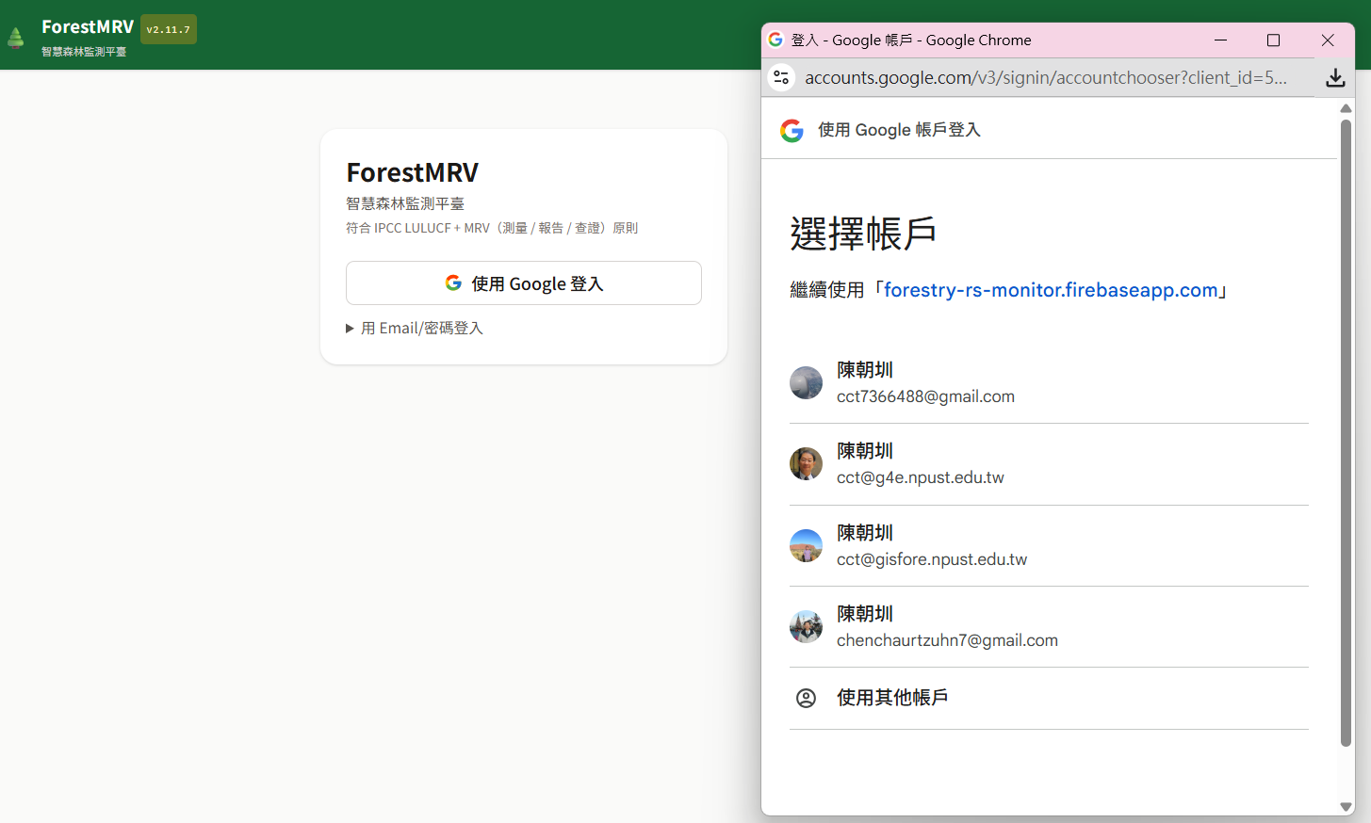
Section 5
核心功能
登入 + 我的專案 list
重點
Google 登入（單鍵）
Email/密碼備援
專案卡片顯示：名稱、角色、狀態、最後活動
點卡進入該專案首頁
右上「+ 新專案」（admin / 受邀的 PI）
💡 第一次登入會建立 users/{uid} doc，admin 才能加你進專案
Section 5 核心功能
ForestMRV v2.11.7 | 18 / 45

Slide 19
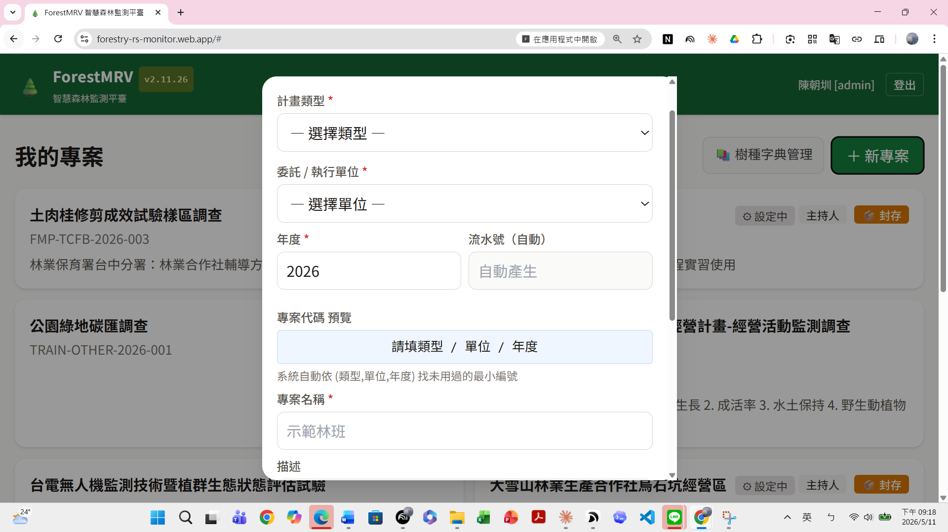
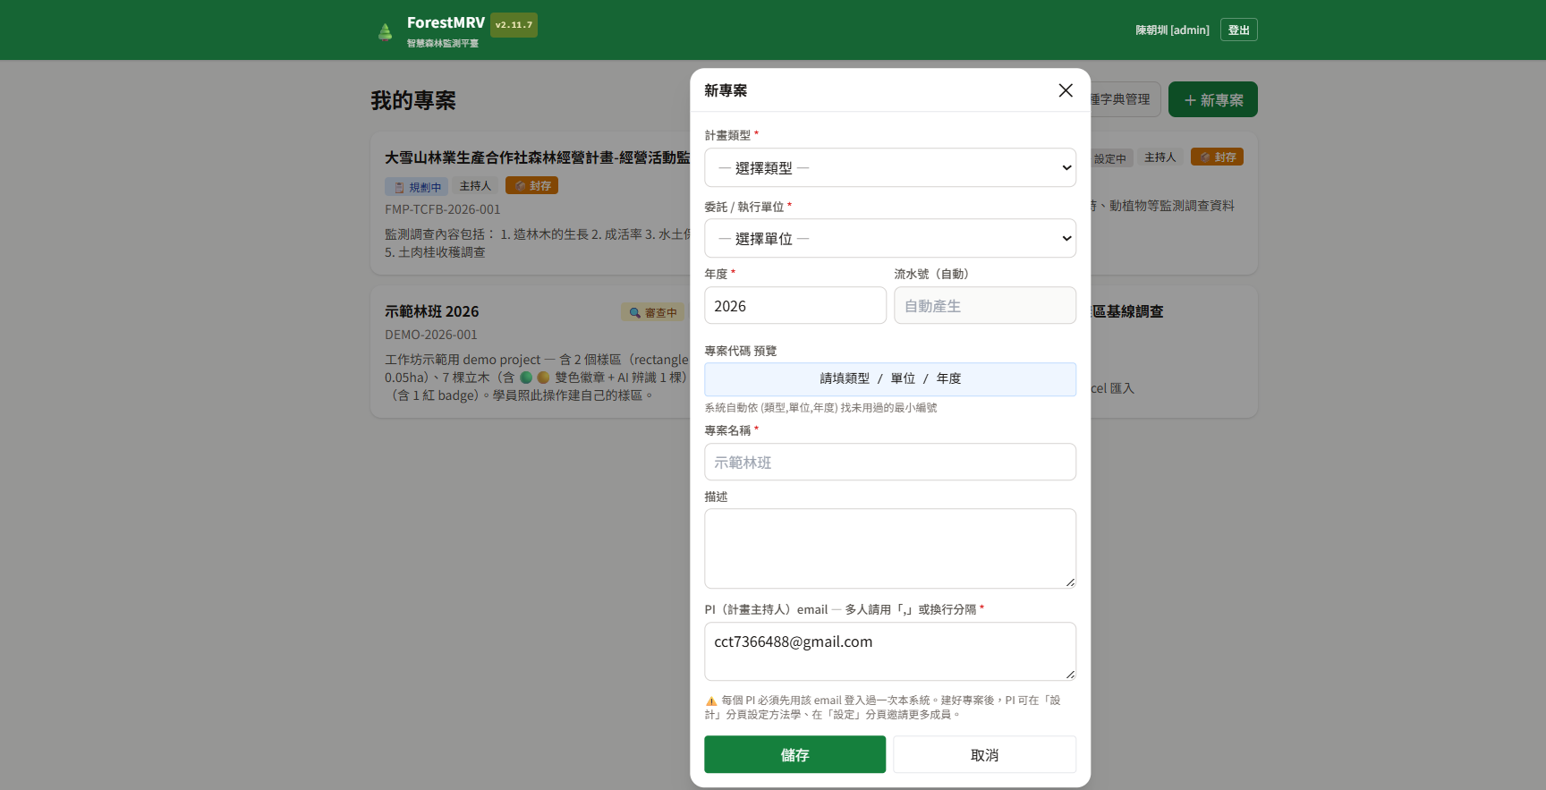
Section 5
核心功能
建專案 + 加成員（admin / PI 視角）
重點
專案 code（FMP-XXX-YYYY-NNN）
指定 PI（主持人）
啟用模組勾選（trees / regen / wildlife...）
加成員 → 設角色（surveyor / reviewer）
方法學設定（樣區形狀、面積、坡度模式）
⚠ 學員端要先用 Google 登入過一次，才能被加進專案
Section 5 核心功能
ForestMRV v2.11.7 | 19 / 45

Slide 20
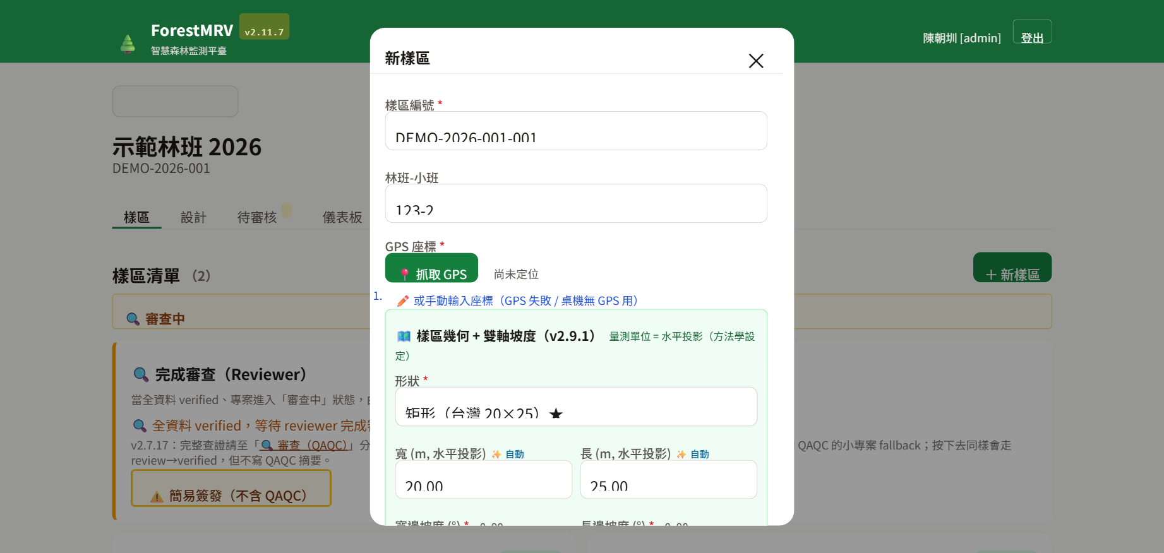
Section 5
核心功能
建樣區 — 雙軸坡度 + GPS + DEM 自動
重點
GPS 自動抓座標（失敗自動 retry + 手動 fallback）
DEM API 自動填海拔（open-meteo）
樣區形狀：rectangle 20×25（預設）/ square / circle / irregular
雙軸坡度：寬邊（沿坡）+ 長邊（沿等高線）
系統自動算 areaHorizontal / areaSlope（cos 修正）
💡 紙漿廠 SOP 已驗證：25 m 沿等高線、20 m 沿坡（與教科書相反）
Section 5 核心功能
ForestMRV v2.11.7 | 20 / 45

Slide 21
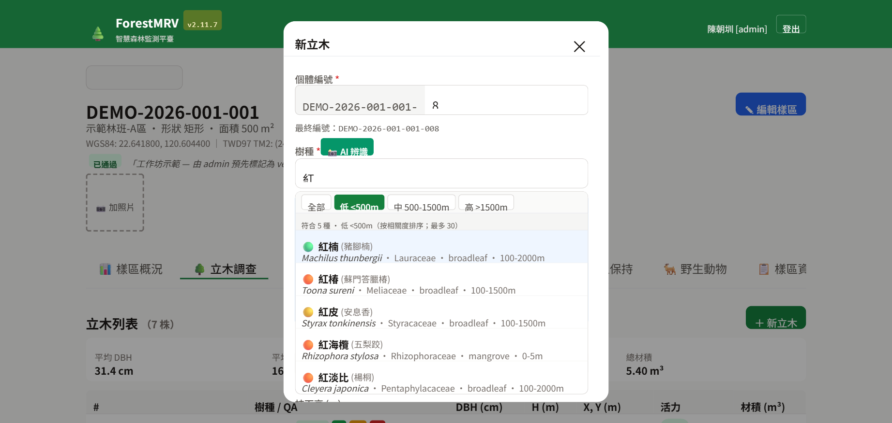
Section 5
核心功能
樹種 picker — fuzzy 搜尋 + 海拔 band + 公式徽章
重點
224 種 Firestore 字典
中名 / 學名 / 別名 fuzzy match
海拔 band pills（DEM 自動帶）— 高/中/低
top-30 常用置頂
公式來源徽章 🟢 species / 🟡 genus / 🟠 type-default
⚠ 保育類自動 tag（I/II/III 級）
💡 找不到？開「+ 新增樹種」走 admin 字典審查流程
Section 5 核心功能
ForestMRV v2.11.7 | 21 / 45

Slide 22
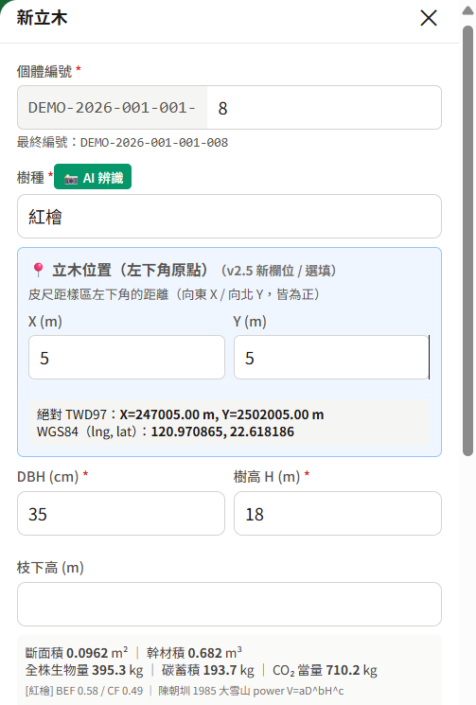
Section 5
核心功能
立木調查 — DBH / 樹高 / 即時試算碳量
重點
個體編號自動續號
DBH（cm）+ 樹高（m）即時計算
試算：斷面積 / 材積 / 全株生物量 / 碳蓄積 / CO₂
公式來源 label：「[紅檜] BEF 0.58 / CF 0.49 ｜ 陳朝圳 1985」
活力 / 病蟲害 / 局部 X/Y 座標
上傳特徵照（多張）
💡 submit 後自動算 treeLocationTWD97 + WGS84 座標
Section 5 核心功能
ForestMRV v2.11.7 | 22 / 45

Slide 23
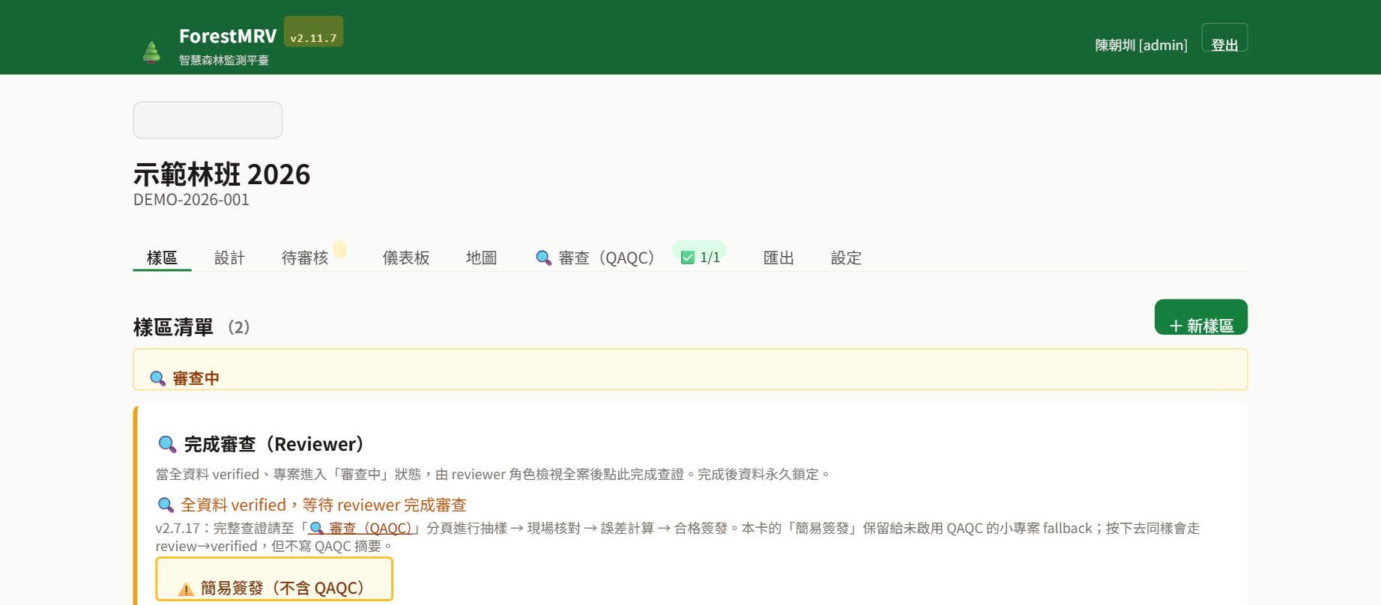
Section 5
核心功能
其他子集合 — 自然更新 / 動植物 / 水保 / 採收
重點
regeneration 自然更新（幼苗密度 / 樹種）
understory 地被植物（覆蓋率 / 物種）
soilCons 水土保持（沖蝕 / 結構物）
wildlife 野生動物（目擊 / 痕跡 / 紅外線）
harvest 採收（伐倒 / 利用）
💡 表單模式類似立木，每個子集合也都有自己的 schema
Section 5 核心功能
ForestMRV v2.11.7 | 23 / 45

Slide 24
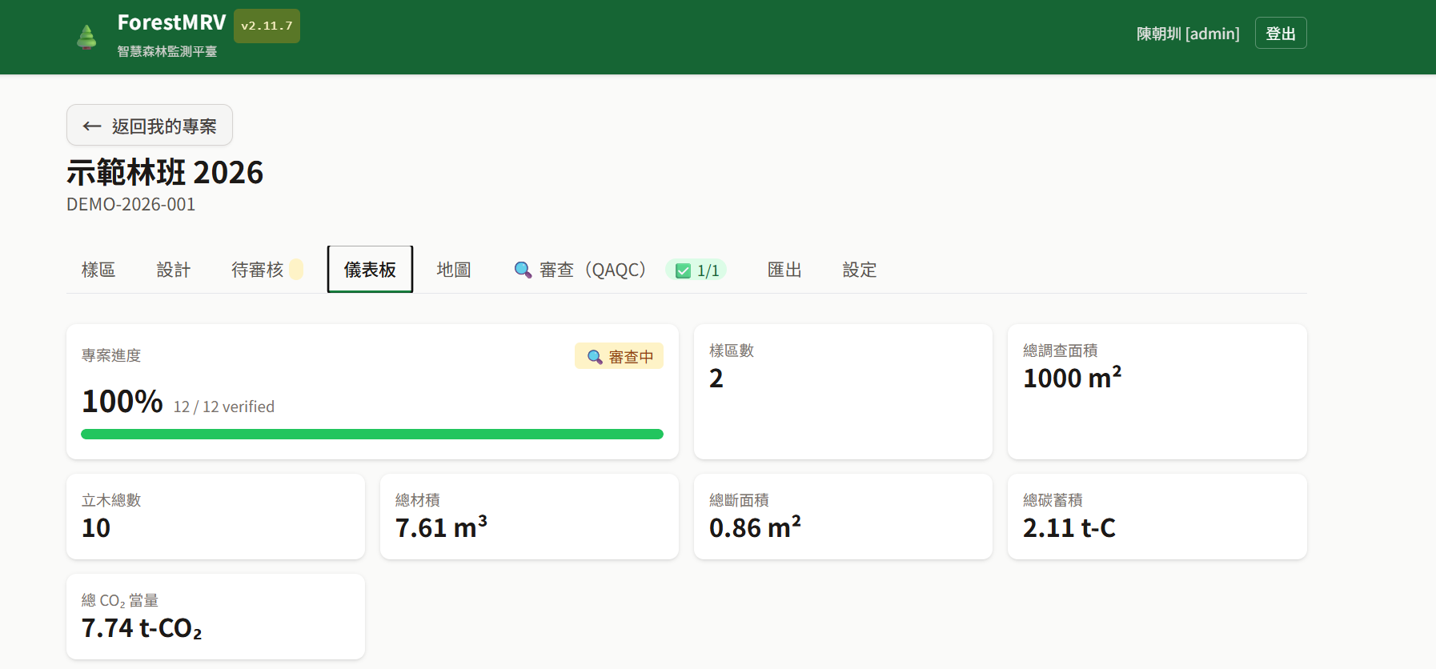
Section 5
核心功能
Dashboard — 全專案統計總覽
重點
KPI：樣區數 / 立木數 / 碳量 / CO₂ 總量
DBH 直方圖（5 cm bin）
IV 重要值排名（top 10 樹種）
活力 donut 圖
樹種組成矩陣（B 升級）
空間密度 heat map（E 升級）
💡 dashboard 即時更新（onSnapshot）— surveyor 上傳即看到
Section 5 核心功能
ForestMRV v2.11.7 | 24 / 45

Slide 25
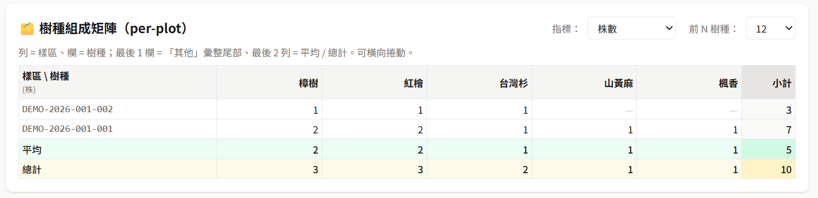
Section 5
核心功能
Per-plot 概況 — 公式覆蓋率 + reviewer 信心
重點
單樣區 KPI（立木 / 碳量單位智能切：max 1000 kg → t）
DBH 分布直方圖
QAQC 誤差直方圖（v2.9.0 D）
公式來源覆蓋率：🟢 species 65% / 🟡 genus 25% / 🟠 type 10%
Reviewer 信心估算（基於覆蓋率 + 誤差）
💡 reviewer 拿這頁判斷該樣區資料品質一目了然
Section 5 核心功能
ForestMRV v2.11.7 | 25 / 45

Slide 26
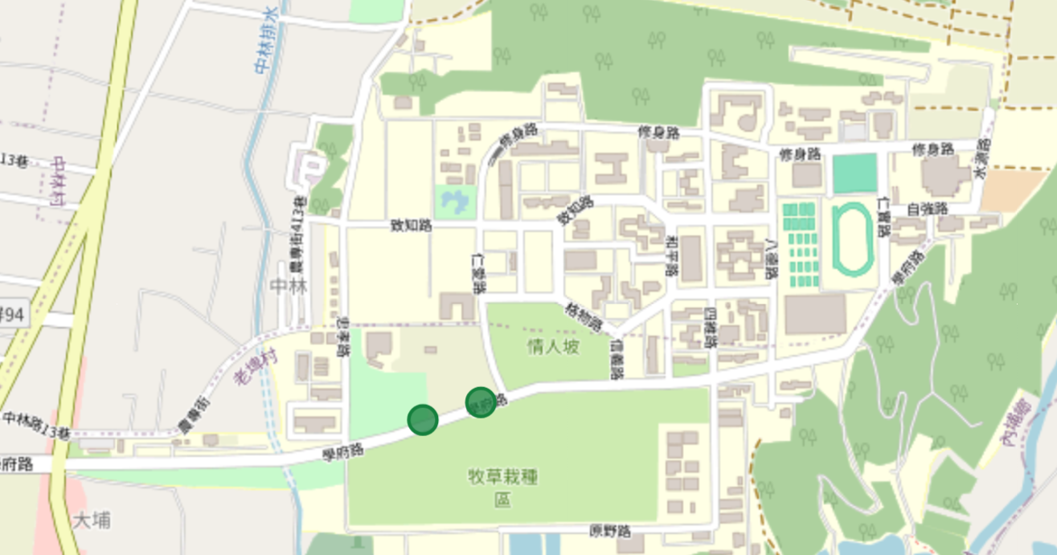
Section 5
核心功能
地圖 — 樣區 + 立木分布
重點
Leaflet 地圖（OSM tile）
樣區位置 marker（TWD97 → WGS84）
點 marker 進該樣區
立木分布 X/Y 散布圖（樣區內局部座標）
可切「沿坡距 ↔ 水平投影」雙模式（v2.8.6）
💡 reviewer 可看立木空間分布是否合理（聚集 / 規則排）
Section 5 核心功能
ForestMRV v2.11.7 | 26 / 45

Slide 27
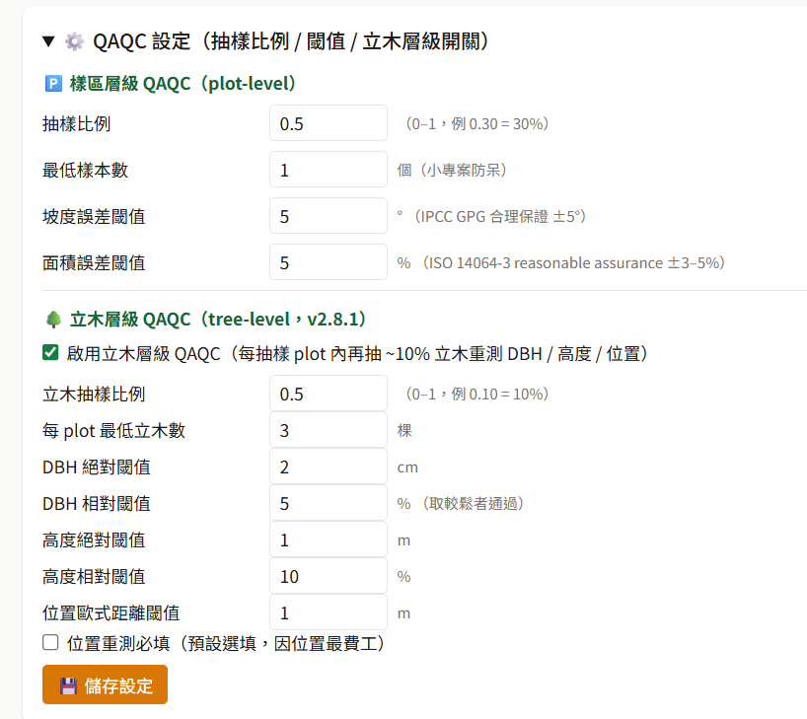
Section 5
核心功能
QAQC reviewer 工作流 — 抽樣 → 重測 → 誤差 → 簽發
重點
reviewer 設 QAQC config（抽樣比例 / 閾值）
系統隨機抽 plots → reviewer 現場重測
系統算誤差 → 三色 badge（綠 / 黃 / 紅）
紅色 flag 處理（remeasure / accept / reject）
通過 approval gate → 「合格簽發」 → status = verified
全 QAQC 摘要寫入 project.qaqcSummary
💡 這是把「第三方查證」程序化，從紙本表單變數位 audit trail
Section 5 核心功能
ForestMRV v2.11.7 | 27 / 45

Slide 28
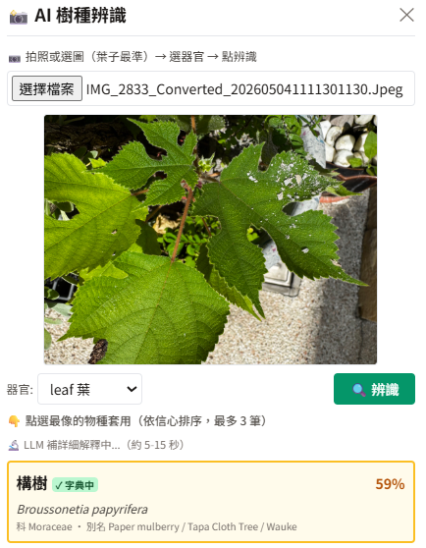
Section 6
★ AI 樹種辨識
拍照辨識 — 最吸睛的功能
🖼️
3 秒上手
1
點「📸 AI 辨識」
2
拍葉照 / 樹幹照
3
選器官（leaf 預設）
4
點辨識 → 3–5 秒
5
top-3 結果出現
6
點選 → 自動填
Section 6 AI 樹種辨識
ForestMRV v2.11.7 | 28 / 45

Slide 29
Section 6
★ AI 樹種辨識
雙 AI 混合架構 — PlantNet + Claude Haiku
📷 野外
PWA
CF Worker
🌿 PlantNet
拍葉照 (800px JPEG)
ai-species.js
CORS proxy
top-3 學名+%
🤖 Claude Haiku 4.5
合併呈現
（背景並行 fire）+ imageQuality + 特徵 + 棲地
top-3 + 中名 + 字典命中 tag + 詳細
User 點選 → picker 自動填 + 照片自動入 tree.photos + 自動算碳量
Section 6 AI 樹種辨識
ForestMRV v2.11.7 | 29 / 45

Slide 30
Section 6
★ AI 樹種辨識
為什麼不用單一 LLM？兩個工具各司其職
🌿 Pl@ntNet
🤖 Claude Haiku 4.5
植物分類專業 CNN 模型
通用 LLM + vision
✓ 全球 4.5 萬種植物資料庫
✓ 準確度高（plant identification）
✓ 便宜（free 500/天）
✓ 快（3–5 秒）
✓ 精確 sci 名輸出
✗ 只回名字，無解釋
✗ 無圖片品質評估
✓ 解釋「為什麼像」這個樹種
✓ 圖片品質評估（good / poor）
✓ 補充特徵 / 棲地 / 是否原生
✓ Reviewer 透明度 ↑
✗ 植物辨識準度不及專業模型
✗ 較貴（$0.005/次）
✗ 較慢（5–15 秒）
Section 6 AI 樹種辨識
ForestMRV v2.11.7 | 30 / 45

Slide 31
Section 6
★ AI 樹種辨識
成本對照 — 月用量 50 次/天 約 $8/月
Free
$0.005
~ $8
Pl@ntNet
Haiku 1 次
月支出
500 次/天免費
超量需訂閱
單張葉照
含 vision 推論
50 次/天 × 30 天
≈ 1500 次
💰 對比商業樹種辨識服務（如 Picture This 約 $30/月/user × 多 user）
→ ForestMRV admin 一次設好 key，全 team 共用，成本 ↓ 95%+
Section 6 AI 樹種辨識
ForestMRV v2.11.7 | 31 / 45

Slide 32
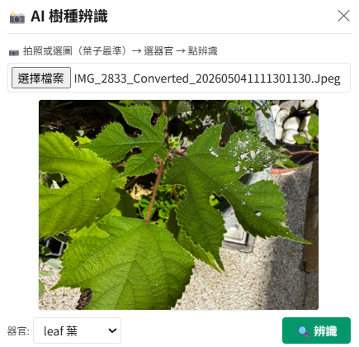
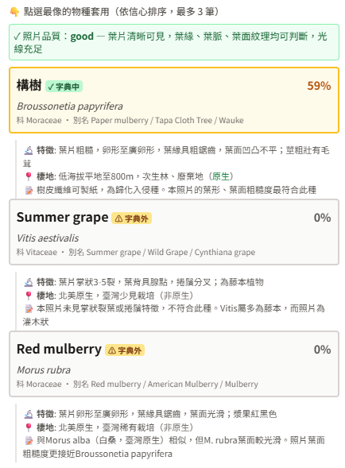
Section 6
★ AI 樹種辨識
辨識結果 UI — top-3 + 信心 + 字典命中 + 詳細
UI 元素拆解
①
top-3 候選樹種卡片
②
信心 % 條（PlantNet 提供）
③
字典命中 ✅ tag（綠 = 在 224 種內）
④
保育類 ⚠ 警告（自動標 I/II/III）
⑤
Haiku 詳細：特徵 / 棲地 / 是否原生
⑥
圖片品質 badge（good / poor）
⑦
「使用此辨識」按鈕 → 自動填
Section 6 AI 樹種辨識
ForestMRV v2.11.7 | 32 / 45

Slide 33
Section 6
★ AI 樹種辨識
與字典 224 種對應 + 公式來源徽章透明度
辨識流程銜接：AI 辨識 → 字典查找 → 公式來源 → 試算
系統自動把 AI 回的學名查 species/{zh} 字典 → 抓 wood density / equation source / 保育級 → 即時試算
🟢
species-specific
該樹種有實證公式（如紅檜、台灣杉），準度最高
信心：高
🟡
genus-default
同屬其他樹種公式 fallback（如殼斗科未列種）
信心：中
🟠
type-default-ipcc
IPCC tier-2 樹型 fallback（broadleaf / conifer / bamboo / palm / mangrove）
信心：低
Section 6 AI 樹種辨識
ForestMRV v2.11.7 | 33 / 45

Slide 34
Section 7
物種字典 + 碳量
224 種台灣樹種 — 從 98 種擴充
字典 schema 主要欄位
224
sci, family, genus, treeType
aliases[]（別名 fuzzy 搜尋）
elevationMin_m / Max_m（海拔 band）
forestTypePreference[]
conservationGrade（I / II / III）
woodDensity_g_cm3 + 來源（taiwan-tfri 優先）
equationSource + Confidence + Citation
verified（admin 標記，true 才會 import 比對）
種 Firestore 共用字典
涵蓋台灣常見人工林 + 天然林主要樹種
（v2.7.10 早期 98 種 → v2.10 擴充 196 種 → v2.11 補充至 224 種）
Section 7 字典與碳量
ForestMRV v2.11.7 | 34 / 45

Slide 35
Section 7
物種字典 + 碳量
5 樹型 fallback 公式 — 涵蓋 167 物種
🌳
🌲
🎋
🌴
🌿
闊葉樹
針葉樹
竹類
棕櫚
紅樹林
broadleaf
conifer
bamboo
palm
mangrove
~115 種
~35 種
~10 種
~5 種
~2 種
BEF 1.6 / WD 0.55
BEF 1.3 / WD 0.40
特殊空稈方程
單幹方程
海岸特殊公式
機制：先查 species-specific（24 種有專屬公式）→ 沒有則 genus-default → 最後 type-default IPCC tier-2
→ 永遠有公式可用，每筆碳量都標明來源信心等級（🟢🟡🟠）
Section 7 字典與碳量
ForestMRV v2.11.7 | 35 / 45

Slide 36
Section 7
物種字典 + 碳量
公式來源透明 — 4 個層級 + 信心評等
🟢
species-specific
信心：high
該樹種台灣學者實證公式（如：陳朝圳 1985 大雪山紅檜 power 方程）
~24 種
🟡
genus-default
信心：medium
同屬其他樹種公式 fallback（如殼斗屬已知樹種公式套未實證樹種）
~30 種
🟠
type-default-ipcc
信心：low
IPCC 2006 Guidelines tier-2 樹型平均（broadleaf / conifer / etc）
~167 種
⚪
legacy
信心：—
舊版資料未標來源（v2.10 之前匯入）— 提示 admin 補
少數
💡 reviewer 一打開立木列表就看到每筆的徽章，可立即判斷需要重點核對哪些
Section 7 字典與碳量
ForestMRV v2.11.7 | 36 / 45

Slide 37
Section 7
物種字典 + 碳量
海拔自動篩選 — DEM 偵測 + band pills
1
2
3
4
建樣區
open-meteo
寫 plot doc
picker 推 band
填 GPS 座標
DEM API 自動 fetch 海拔
plot.elevation_m
plot.elevationSource
高 (>2500) /
中 (1000-2500) /
低 (<1000)
結果範例：樣區海拔 1450 m → picker 推「中海拔 band」
低 (<1000m)
中 (1000–2500m)
高 (>2500m)
→ 自動排除其他海拔常見樹種，picker top 列表只顯示中海拔 ~80 種
Section 7 字典與碳量
ForestMRV v2.11.7 | 37 / 45

Slide 38
Section 8
開發歷程 + Roadmap
版本演進 — 從 v2.0 到 v2.11.7
v2.0
v2.7
v2.8
v2.9
v2.10
v2.11
基礎
字典 + QAQC
幾何
Dashboard
Phase 1
Phase 2
1
2
3
4
5
6
5 角色 + Lock + CRUD
樹種字典 + reviewer 抽樣
雙軸坡度 + irregular plot
per-plot + 矩陣 + heat map
224 物種 + 公式徽章
★ AI 雙模型辨識
📅 約 12 個月開發（2025-05 → 2026-05） ｜ 🔁 13 次正式 deploy ｜ 📦 50+ commit
Section 8 開發歷程
ForestMRV v2.11.7 | 38 / 45

Slide 39
Section 8
開發歷程 + Roadmap
當前狀態（2026-05）— v2.11.7
v2.11.7
13
224
雙 AI
當前版本
正式 deploy
樹種字典
辨識架構
✅ 已上線功能
🚧 Phase 3 規劃中
5 角色完整工作流
PlantNet + Claude AI 辨識
QAQC 抽樣重測簽發
Dashboard + Excel 匯出
離線 TFJS 辨識（不上 cloud）
iNaturalist Taiwan 訓練
FMP Word 章節自動撰寫
跨計畫圖層整合（GIS）
Section 8 開發歷程
ForestMRV v2.11.7 | 39 / 45

Slide 40
Section 8
開發歷程 + Roadmap
Phase 3 規劃 — 離線 AI + 在地化
📴
離線 TFJS 辨識模型
把 PlantNet 結果蒸餾成輕量 model（~30 MB）→ 純瀏覽器跑，野外無網路也能辨識
預期 2026 Q3 釋出 beta
🌏
iNaturalist Taiwan dataset 訓練
用 iNat 台灣社群開放圖庫（已登記 ~50 萬張植物照）fine-tune
→ 比 PlantNet 通用模型更懂台灣特有種
📝
FMP Word 章節自動撰寫
把 ForestMRV 資料 → 林業署 7 章範本 → 一鍵生 docx 草稿
（接 docx-cjk skill）
💡 開源 repo 歡迎 fork、issue、PR — 林業同行共同維護更穩定
Section 8 開發歷程
ForestMRV v2.11.7 | 40 / 45

Slide 41
Section 8
開發歷程 + Roadmap
未來整合 — 從監測 App 到森林 OS
📄
🚁
🗺️
FMP Word
自動撰寫
無人機
LiDAR 接入
林業署
圖層整合
ForestMRV
（核心）
🌱
🌐
碳匯方法學
AR-TMS 銜接
📡
多語言
（英 / 越）
智慧樣區
(IoT 感測)
Section 8 開發歷程
ForestMRV v2.11.7 | 41 / 45

Slide 42
Section 9
下午練習引導
6 個 hands-on 情境總覽
1
建專案 + 加成員
2
建樣區 + 雙軸坡度
3
立木 + AI 辨識
⏱ 30 min
⏱ 30 min
⏱ 30 min
admin / PI 視角
surveyor 入門
★ 重點練習
4
reviewer QAQC
5
Dashboard + Excel 匯出
6
FMP 銜接 + 收尾
⏱ 30 min
⏱ 30 min
⏱ 15 min
抽樣重測流程
報表與分析
完整工作流
⏱ 共 ~ 2.5 小時練習 + 0.5 小時 Q&A 與彈性 ｜ 下午 13:30 開始
Section 9 下午練習
ForestMRV v2.11.7 | 42 / 45

Slide 43
Section 9
下午練習引導
練習前 3 個必備檢查
📱
📡
🔐
手機 / 平板權限
WiFi 連線
Google 登入過一次
相機（拍照辨識用）
GPS 定位（建樣區用）
麥克風（不需要）
workshop 場地 SSID 已備
密碼會場有貼
AI 辨識「完全需要」連網
一般填表可離線
用「將被加進專案」的 email
到網址 https://forestry-rs-monitor.web.app
點「使用 Google 登入」
看到「我的專案」即成功
💡 第一次點功能時瀏覽器會問，務必選「允許」
💡 若 WiFi 不穩可開個人熱點
💡 ⚠ admin 需要你的 users doc 存在才能加入專案
Section 9 下午練習
ForestMRV v2.11.7 | 43 / 45

Slide 44
Q & A
歡迎提問 — 任何問題都可以
討論議題建議
想用在自己的研究 / 計畫，怎麼開始？
碳匯計算公式選擇 / 不確定性怎麼解釋給審查委員
AI 辨識準度問題 / 保育類樹種辨識限制
我的單位（縣市府 / 林管處）能不能採用？資料安全？

Slide 45
謝謝聆聽
森林經營，從一棵樹的真實資料開始
🐙
🌐
✉️
GitHub repo
生產系統
講者聯絡
cct7366488-collab/
2026-forestry-rs
forestry-rs-monitor.
web.app
陳朝圳 教授
屏東科技大學森林系
github.com (公開)
PWA 直接開即用
會後可加 LINE / email
ForestMRV v2.11.7 ｜ 2026-05 Workshop

